Slide 1



수어 통번역 시스템
설계 및 프로젝트 기본 II
21615007 김성경
19615017 박세훈
19615026 오현석
21615018 백승윤
21615012 박다원
21615016 방은서
PM
PL
CM
QA
ENG
ENG
SUJE:B _중간발표_v1.0.0
2022-10-20
1

Slide 2

CONTENTS
01
02
03
팀 소개
Problem
Why
- 팀명 소개
- 팀 조직 구성
- 문제 식별
- 문제 정의
- 문제 발생 원인
04
05
06
What
How
When
- 해결방안
- Actor 정의
시스템 아키텍쳐
UI, DeepLearning
프로젝트 일정 계획
구현 예정 기능
산출물 리스트
SUJE:B _중간발표_v1.0.0
2022-10-20
2

Slide 3


01
팀 소개
- 팀명 소개
- 팀 조직 구성
3

Slide 4

1. 팀 소개 팀명 소개
수어 통역을 위한 인재들의 비즈니스
SUJE:B _중간발표_v1.0.0
2022-10-20
4

Slide 5
1. 팀 소개 팀 조직 구성
PM 김성경
- 프로젝트 총괄자
- 역할분담, 일정관리, 역할별 진행상황 관리
PL 박세훈
- PM을 도와 프로젝트 관리
- 구체적인 요구사항 분석 및 개발자들의 진행을
가이드 및 관리
CM 오현석
- 문서 양식, 소프트웨어 버전 관리
- 유지 보수 단계의 변경 사항
QA 백승윤
- 각종 프로젝트 테스트
- 품질을 보증하는 직무
- 문제점 예방 및 수정, 보완점 탐색
ENG1 박다원
- 기술 책임자
- 세부 개발 진행 (Deep Learning)
ENG2 방은서
- 기술 책임자
- 세부 개발 진행 (Media pipe)
SUJE:B _중간발표_v1.0.0
2022-10-20
5

Slide 6
02
Problem
- 문제 식별
- 문제 정의
6

Slide 7
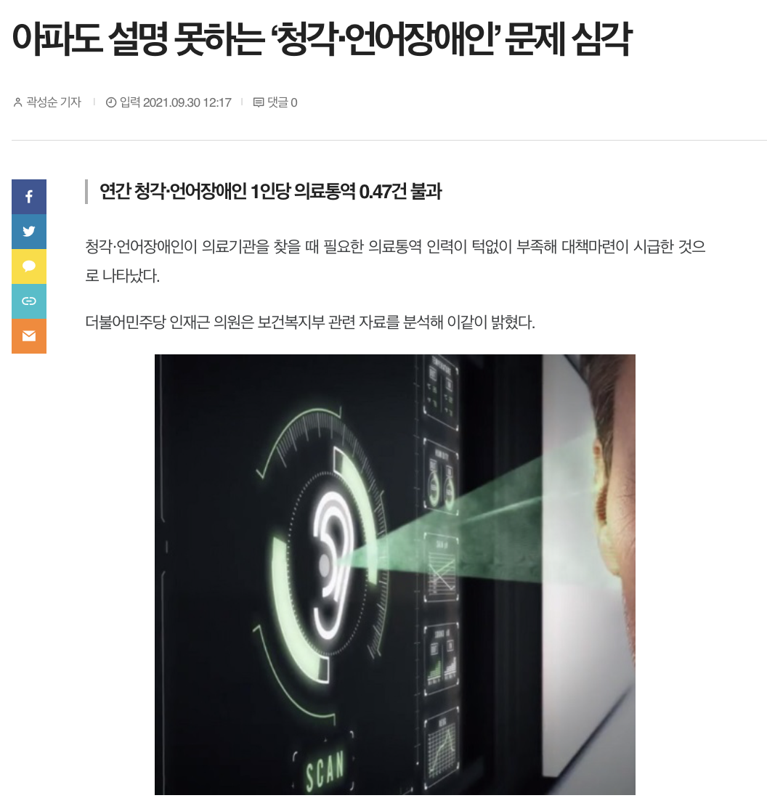
2. Problem 문제 식별 (뉴스 자료)
“수어통역 서비스 제공은 매우 미흡한 것으로 드러났다.”
“인공지능(AI)을 활용한 수어통역 서비스 개발에도 전폭적인 지원이 필요하다고 강조했다.”
곽성순, “아파도 설명 못하는 ‘청각‧언어장애인’ 문제 심각”, 청년의사, 2021.09.30.
https://www.docdocdoc.co.kr/news/articleView.html?idxno=2015050
SUJE:B _중간발표_v1.0.0
2022-10-20
7

Slide 8
2. Problem 문제 식별 (관계자 인터뷰)
Q . 청각장애인분들의 진료에 어떤 어려움이 있나요?
서로의 의사소통이 원활하지 않아 진료시간이 지체된다.
Q . 왜 의료 수어 통역 서비스를 원활하게 받지 못하나요?
인력 부족으로 서비스가 원활하지 않다.
의료진과의 의사소통이 어려워
증상표현이 어려울 뿐 아니라 진료시간 증가
SUJE:B _중간발표_v1.0.0
2022-10-20
8

Slide 9
03
Why
- 문제 발생 원인
9

Slide 10
3. Why 문제 발생 원인
Problem 1
Problem 2
청각 장애인의
진료시간 지체
의료수어통역
서비스 원활 X
대기시간과 진료시간을
포함하여 최대 2시간 소요
의료 관련 수어 통역사가 되기
위해선 관련 자격증 취득 후
현장에서 10년이상 경력 필요
SUJE:B _중간발표_v1.0.0
2022-10-20
10

Slide 11
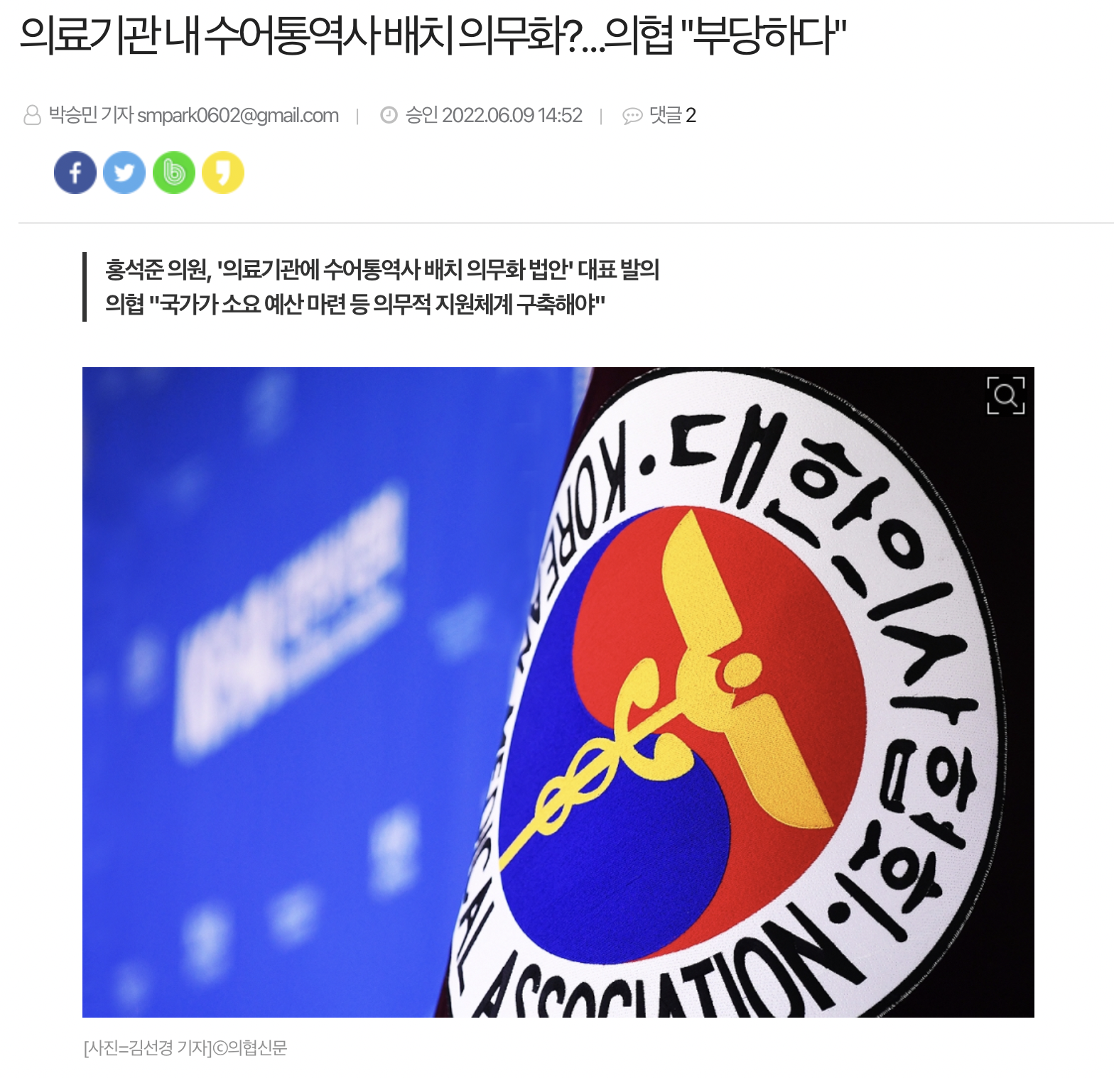
3. Why 문제 발생 원인 (뉴스 자료)
“의료기관 내 수어통역사 배치 의무화 법안에 대해 대한의사협회가 반대 의사를 밝혔다.”
박승민, “의료기관 내 수어통역사 배치 의무화?…의협 "부당하다"”, 의협신문,
2022.06.09., https://www.doctorsnews.co.kr/news/articleView.html?idxno=144892
SUJE:B _중간발표_v1.0.0
2022-10-20
11

Slide 12
04
What
- Actor 정의
- 해결 방안
12

Slide 13
4. What Actor 정의
사용자 분류 | Actor
청각 · 언어 장애인 | 언어 장애인: 말을 할 수 없거나 말을 해도 상대방이 알아듣기 어려운 사람
 | 청각 장애인: 소리를 듣지 못하는 사람
 | 농아인: 청각장애와 언어장애를 함께 가진 사람
SUJE:B _중간발표_v1.0.0
2022-10-20
13

Slide 14



4. What 해결 방안
STEP 1
STEP 2
STEP 3
사용자의 손을
인식해
단어를 실시간으로
번역 후 텍스트화
진료 내용을
시각화하여
환자에게 전달
환자와 의사의
대화를 저장하여
의사소통 오류를
최소화
SUJE:B _중간발표_v1.0.0
2022-10-20
14

Slide 15
05
How
시스템 구성도
시스템 아키텍처
UI, DeepLearning
15

Slide 16
5. How 시스템 아키텍처
Language
C#, Python, Sql
Maui
대화 내용 시각화
영상전송
음성전송
Server
NAS
Moudule
Text 모듈, 영상전송 모듈, 영상번역 모듈, 정보 관리 모듈
DB
NAS
SUJE:B _중간발표_v1.0.0
2022-10-20
16

Slide 17













5. How 시스템 구성도
SUJE:B _중간발표_v1.0.0
2022-10-20
17

Slide 18


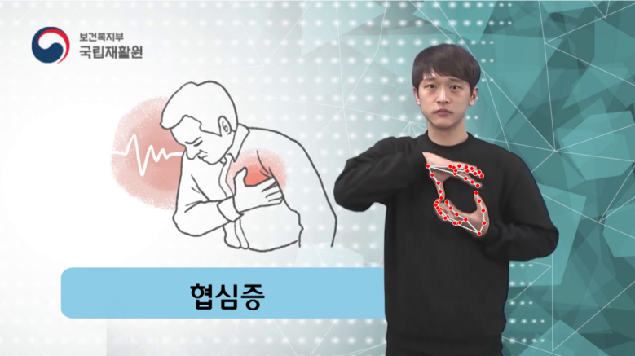
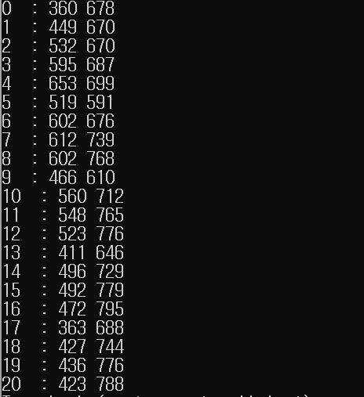
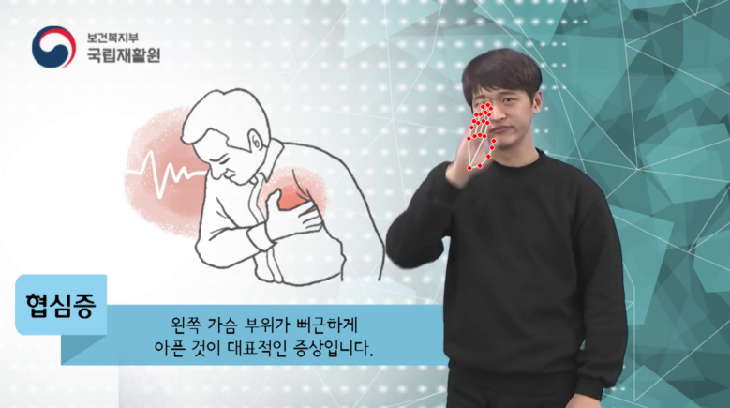
5. How UI, DeepLearning
데이터 수집
SUJE:B _중간발표_v1.0.0
2022-10-20
18

Slide 19
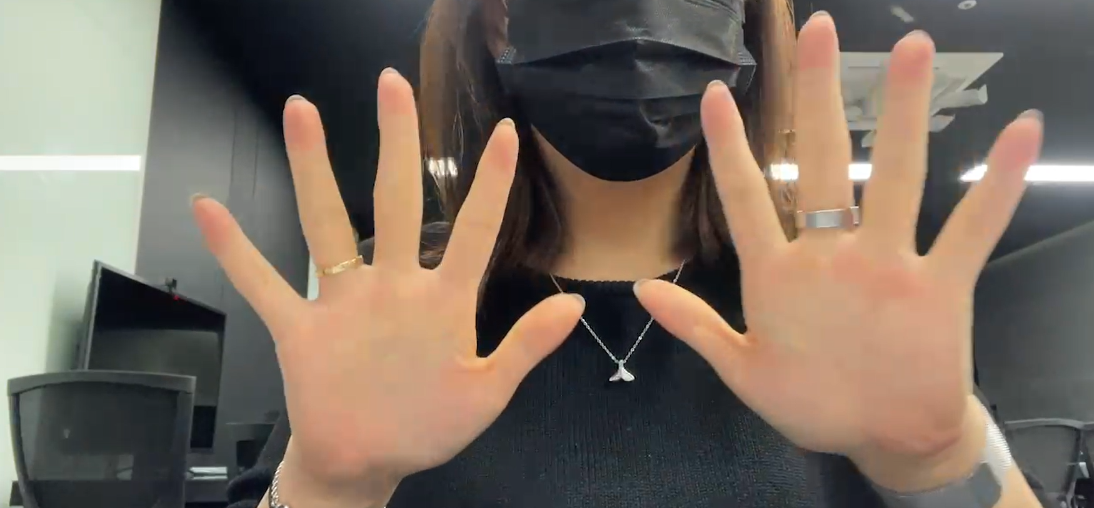
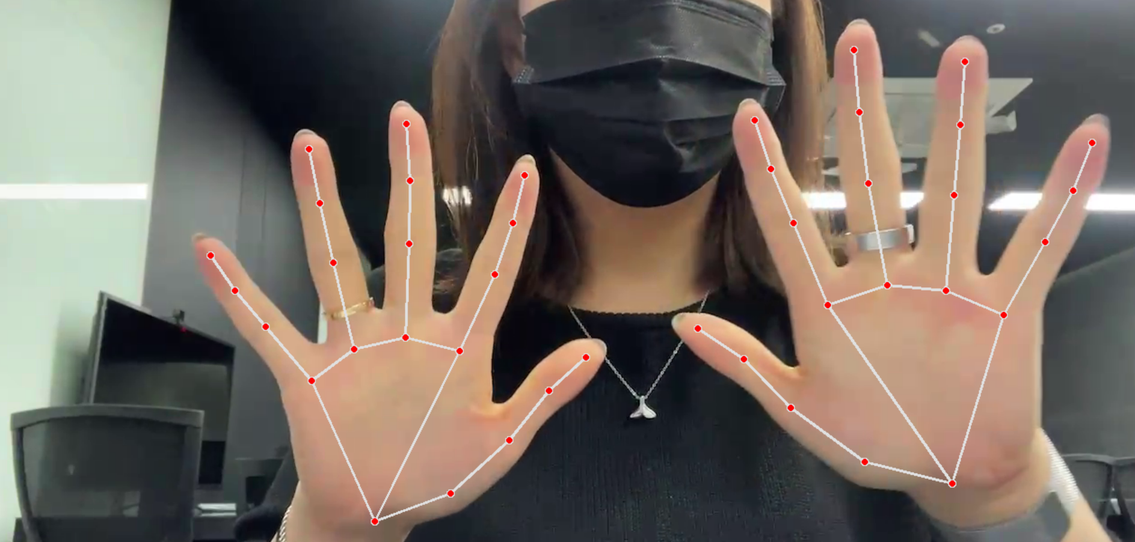
5. How UI, DeepLearning
NAS
영상번역
SUJE:B _중간발표_v1.0.0
2022-10-20
19

Slide 20


5. How UI, DeepLearning
NAS
음성 텍스트
SUJE:B _중간발표_v1.0.0
2022-10-20
20

Slide 21





5. How UI, DeepLearning
NAS
PM 3:11
배 아프다
어디 부분에 통증이 있으세요
PM 3:11
PM 3:12
오른쪽
영상번역
눌렀다가 뗐을 때 통증이 있나요
PM 3:12
PM 3:12
예
PM 3:12
왼쪽 배도 아프세요
PM 3:12
PM 3:12
아니오
음성 텍스트
SUJE:B _중간발표_v1.0.0
2022-10-20
21

Slide 22
5. How UI, DeepLearning
녹화
PM 3:11
배 아프다
대화삭제
대화내역
어디 부분에 통증이 있으세요
PM 3:11
PM 3:12
오른쪽
눌렀다가 뗐을 때 통증이 있나요
PM 3:12
대화로그
PM 3:12
예
PM 3:12
왼쪽 배도 아프세요
PM 3:12
PM 3:12
아니오
SUJE:B _중간발표_v1.0.0
2022-10-20
22

Slide 23
06
When
- 프로젝트 일정 계획
- 구현 예정 기능
- 산출물 리스트
23

Slide 24
6. When 프로젝트 일정 계획
단계 |  | 내용 | 날짜
기획 |  | 팀 구성, 제안, 개발계획, 관리계획 | 09.01 ~ 10.16
설계 / 구현 및 테스트 | 계획 및 요구분석 | 프로젝트 계획 수립, 요구사항 분석, 단계별 목표 수립 | 10.08 ~ 10.20 11.08 ~ 11.11
 | 위험분석 | 위험식별, 정량/정상적 분석 및 평가, 위험평가, 결과에 따른 근거, 개발여부 결정 | 10.18 ~ 10.27 11.12 ~ 11.15
 | 개발 및 검증 | 구형 대상 기능에 대한 실제 구현, 단위 테스트 수행 | 10.09 ~ 11.23 11.15 ~ 12.11
 | 평가 | 고객에 의한 시스템 평가 및 향후 목표계획 | 11.25 ~ 11.26 12.06 ~ 12.07
완료 |  | 최종 결과물 정리 | 12.08 ~ 12.15
SUJE:B _중간발표_v1.0.0
2022-10-20
24

Slide 25
6. When 프로젝트 일정 계획
 | 20% | 30% | 40% | ~ | 80% | 90% | 100% | 비고
서버구축 |  |  |  |  |  |  |  | 진행중 (80%)
Deep Learning |  |  |  |  |  |  |  | 완료 (30%)
Maui UI |  |  |  |  |  |  |  | 완료 (80%)
Maui 기능 개발 |  |  |  |  |  |  |  | 진행중 (20%)
영상 번역 (Media Pipe) |  |  |  |  |  |  |  | 진행중 (35%)
SUJE:B _중간발표_v1.0.0
2022-10-20
25

Slide 26
6. When 구현 예정 기능
MAUI_
NAS_
- 수어 영상 전송 (to. NAS)
- 수어 번역내용 출력
- 의사의 음성 전송 및 반환,
텍스트 출력
- 수어 번역 후, 텍스트 전송 (to. MAUI)
- 의사의 음성 텍스트로 변환 및 전송
- 딥러닝 수어 데이터 저장
SUJE:B _중간발표_v1.0.0
2022-10-20
26

Slide 27
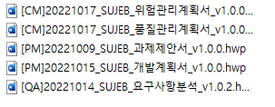
6. When 산출물 리스트
[PM]과제제안서
[PM] 개발계획서
[QA] 요구사항분석서
[CM] 품질관리계획서
[CM] 위험관리계획서
SUJE:B _중간발표_v1.0.0
2022-10-20
27

Slide 28
Q & A
SUJE:B _중간발표_v1.0.0
2022-10-20
28

